Slide 1
章
第
四
二
第
节

Slide 2
地表形态的变化

Slide 3
请同学们寻找“海陆变迁”的实证。

Slide 4
我国科学工作者在喜马拉雅山考察时，发现岩石中有鱼、海螺、海藻等海洋生物化石。
云南石林是两亿多年前的海底石灰岩层，经过地壳运动、风雨侵蚀等作用形成的自然奇观。

Slide 5
荷兰堪称填海造陆最悠久的国家。荷兰人向大海索地近七千平方公里，约占其现今国土面积的20%。
在我国台湾海峡的海底，人们发现了古河道及水井等人类活动的遗迹。

Slide 6
连年的大雨能否淹没东京？
海陆变迁的原因：
地壳的运动;
海平面的升降;
人类的活动。

Slide 7
地球表面形态处于永不停息的运动与变化之中，大多数地表形态的变化往往需要经历漫长的时间，在短期内不易被人们察觉。
沧海桑田
“麻姑自说云；接侍以来；
已见东海三为桑田。”
麻姑献寿

Slide 8
大陆漂移假说

Slide 10
请同学们帮助魏格纳寻找证据，证明非洲与南美洲原本是一块大陆。

Slide 11
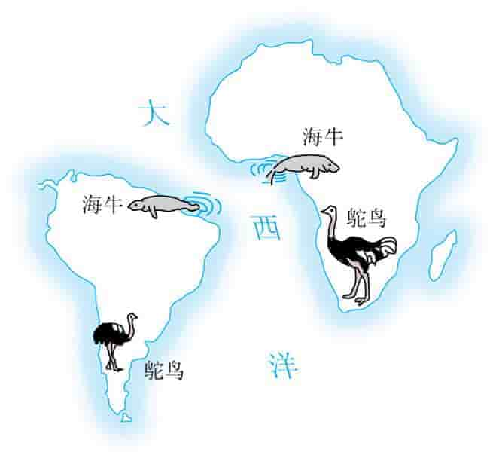
海牛栖息在热带浅海环境中，鸵鸟生活在陆地上，而且不会远飞，他们都没有远涉大洋的能力，但它们同时生活在大西洋两岸的同纬度地带。

Slide 12
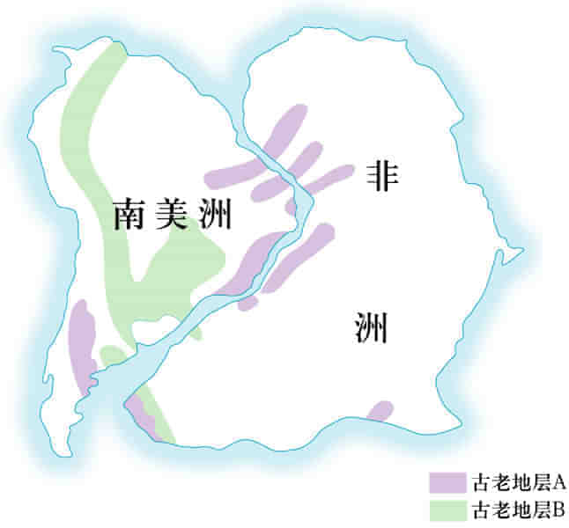
大西洋两岸两大陆古老地层的相似性，证明两大陆可能曾连在一起 。

Slide 13
● 大陆漂移假说的主要观点：
地球上原先只有一块叫“泛大陆”的庞大陆地，被叫做“泛大洋”的海洋所包围。大约两亿年以前，泛大陆开始破裂，“碎块”像浮在水上的冰块一样向外越漂越远。距今大约两三百万年前，漂移的大陆形成现在海陆的基本轮廓。

Slide 14
2 亿年前
大陆漂移过程

Slide 15
6500万年前
大陆漂移过程

Slide 16
现 在
大陆漂移过程

Slide 17
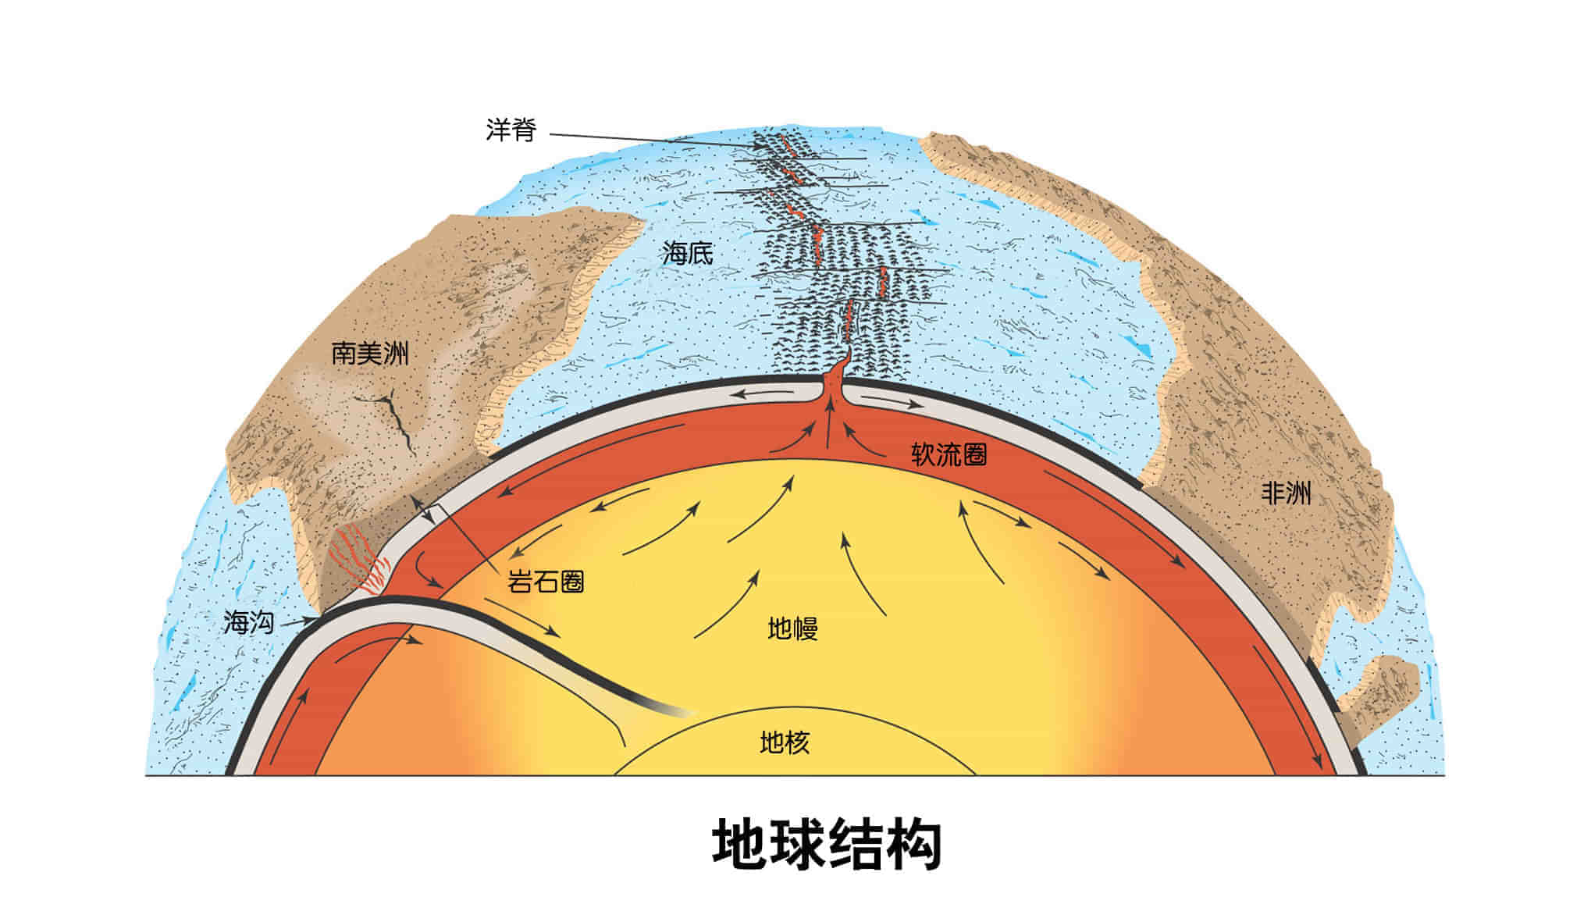
大陆漂移学说
板块构造学说

Slide 18
板块构造学说

Slide 21
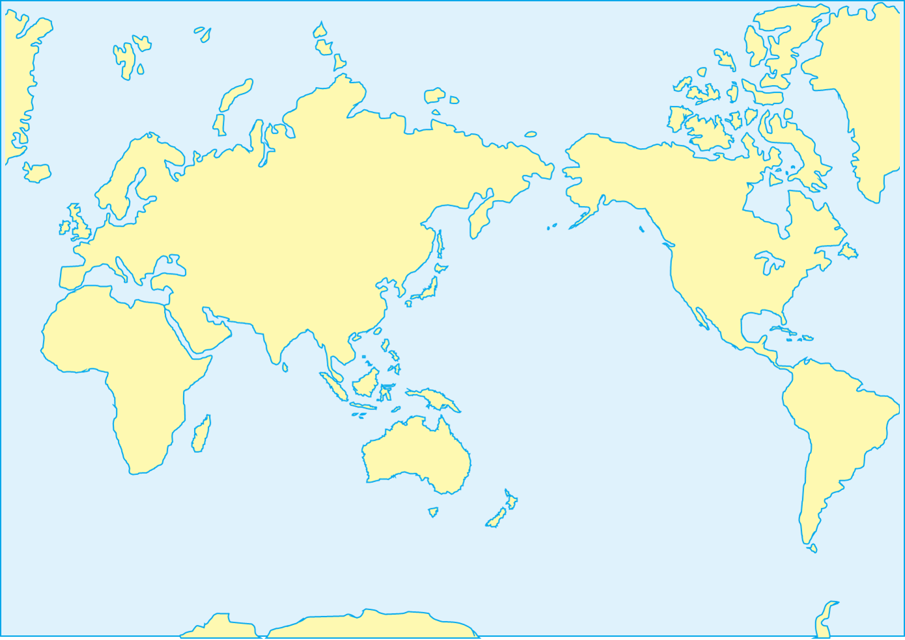
美
洲
板
块
六大板块
亚 欧 板 块
非
洲
板
块
太 平 洋 板 块
印 度 洋 板 块
南 极 洲 板 块

Slide 22
？
板块与板块之间有哪些运动方式？会带来怎样的现象？
板块碰撞挤压
板块张裂拉伸

Slide 23
板块碰撞挤压
板块张裂拉伸
山
脉
海
洋
裂
谷
青藏高原、阿尔卑斯山
红海、东非大裂谷

Slide 24
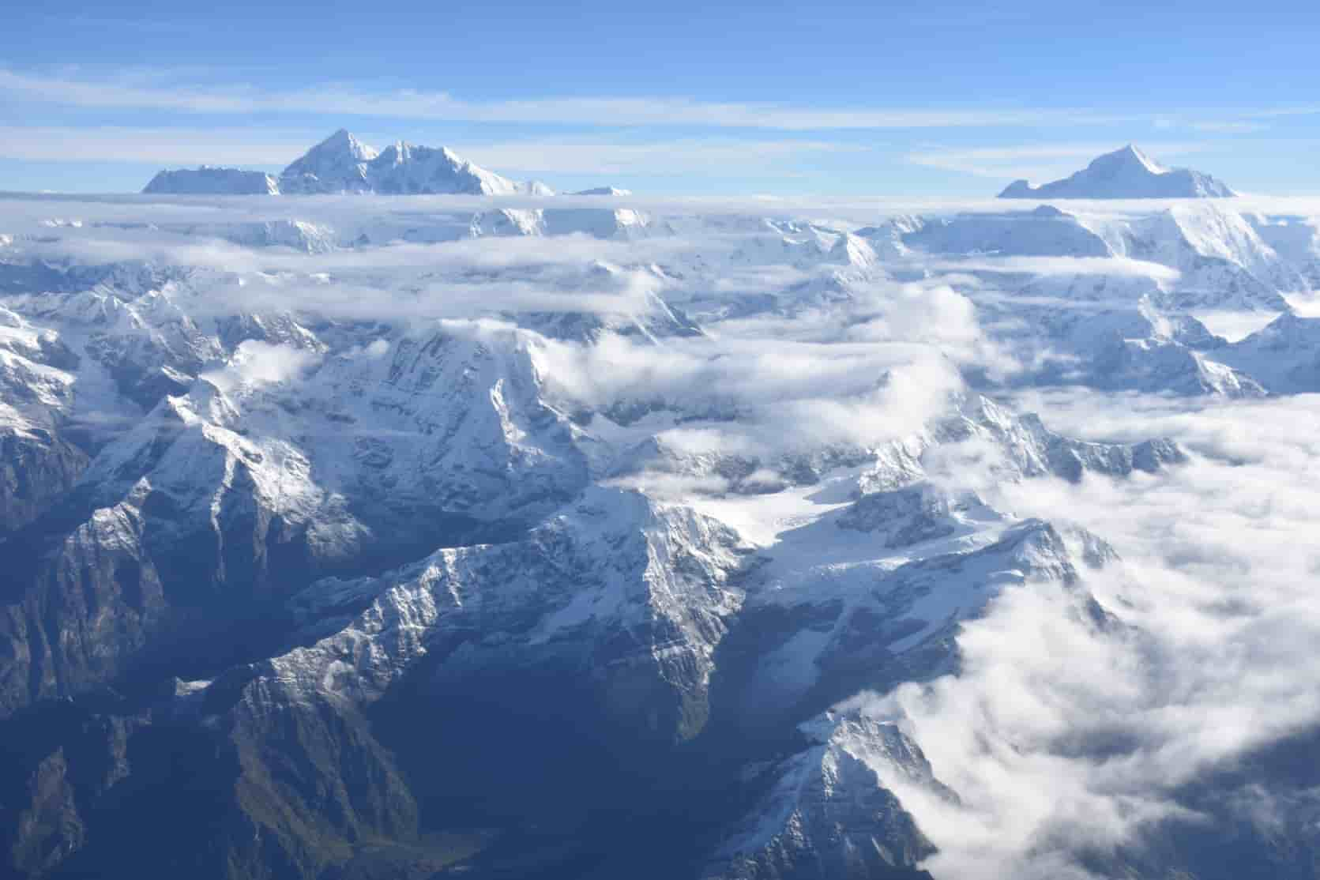
青 藏 高 原

Slide 25
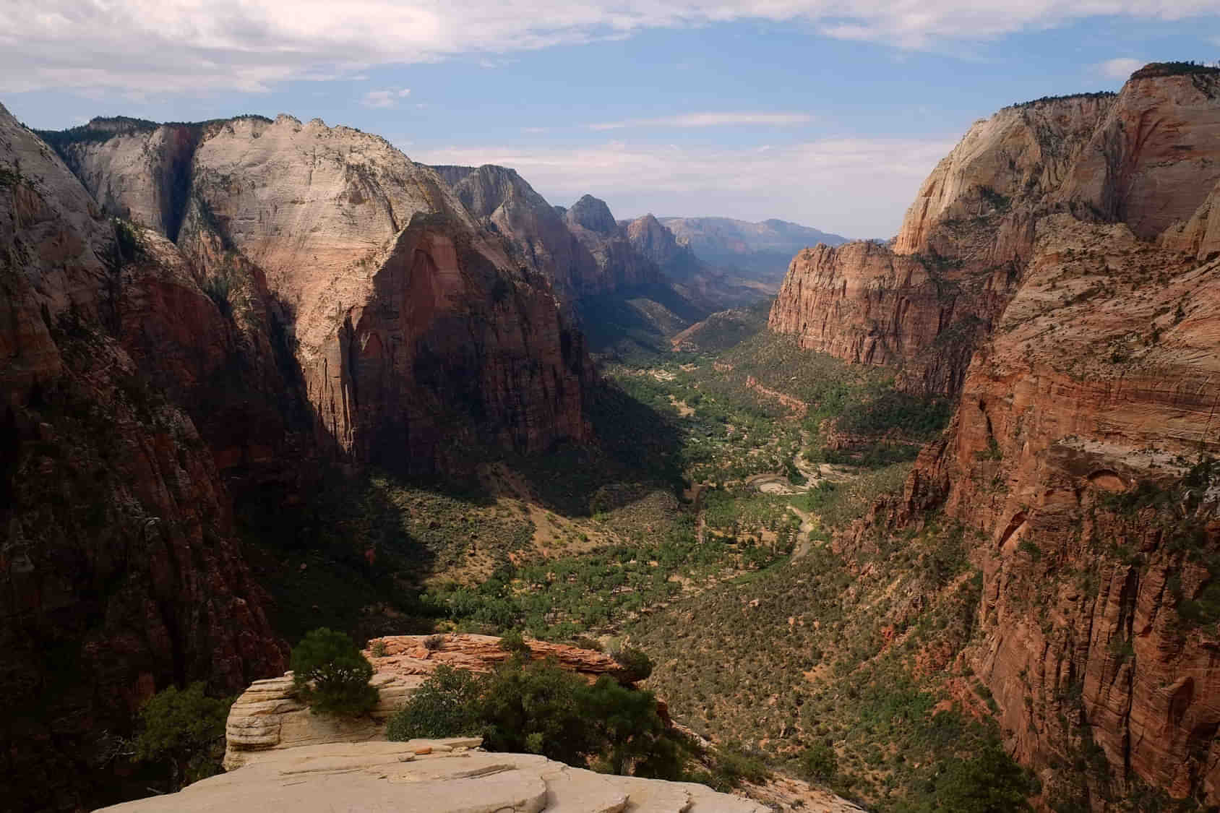
东 非 大 裂 谷

Slide 26
美
洲
板
块
六大板块
亚 欧 板 块
非
洲
板
块
太 平 洋 板 块
印 度 洋 板 块
南 极 洲 板 块

Slide 27
● 用板块构造学说的原理，预测或解释下列地理现象。
1．红海面积将会如何变化?
2．地中海面积将会如何变化?
3．珠穆朗玛峰的高度将如何变化?
4.太平洋的面积将会怎样变化？
5.大西洋的面积会怎样变化？
6.阿尔卑斯山的高度会怎样变化？
面积扩大，板块张裂
面积缩小，板块碰撞
升高，板块碰撞
面积缩小，板块碰撞
面积变大，板块张裂
升高，板块碰撞

Slide 28
火山与地震

Slide 29
完成课本P45活动，说说地震带与板块分布有什么关系？
板块张裂或碰撞挤压的地带，地震活动频繁。

Slide 30
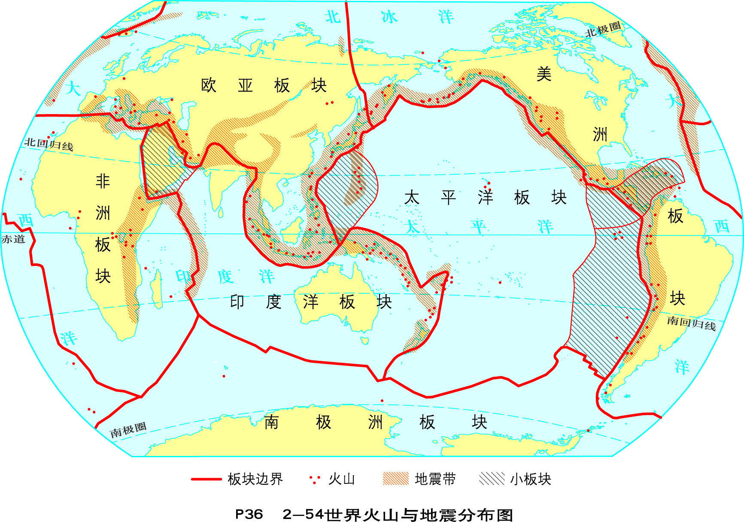
世界主要火山地震带
环太平洋火山地震带
阿尔卑斯--喜马拉雅火山地震带
板块内部比较稳定，板块边界处地壳比较活跃，多火山、地震。

Slide 31
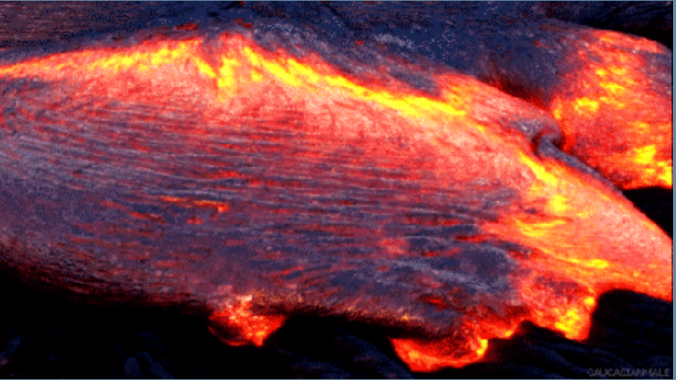
火山喷发：岩浆沿着地壳裂口冲出地表，就叫火山喷发。
分类：活火山、死火山、休眠火山。

Slide 32
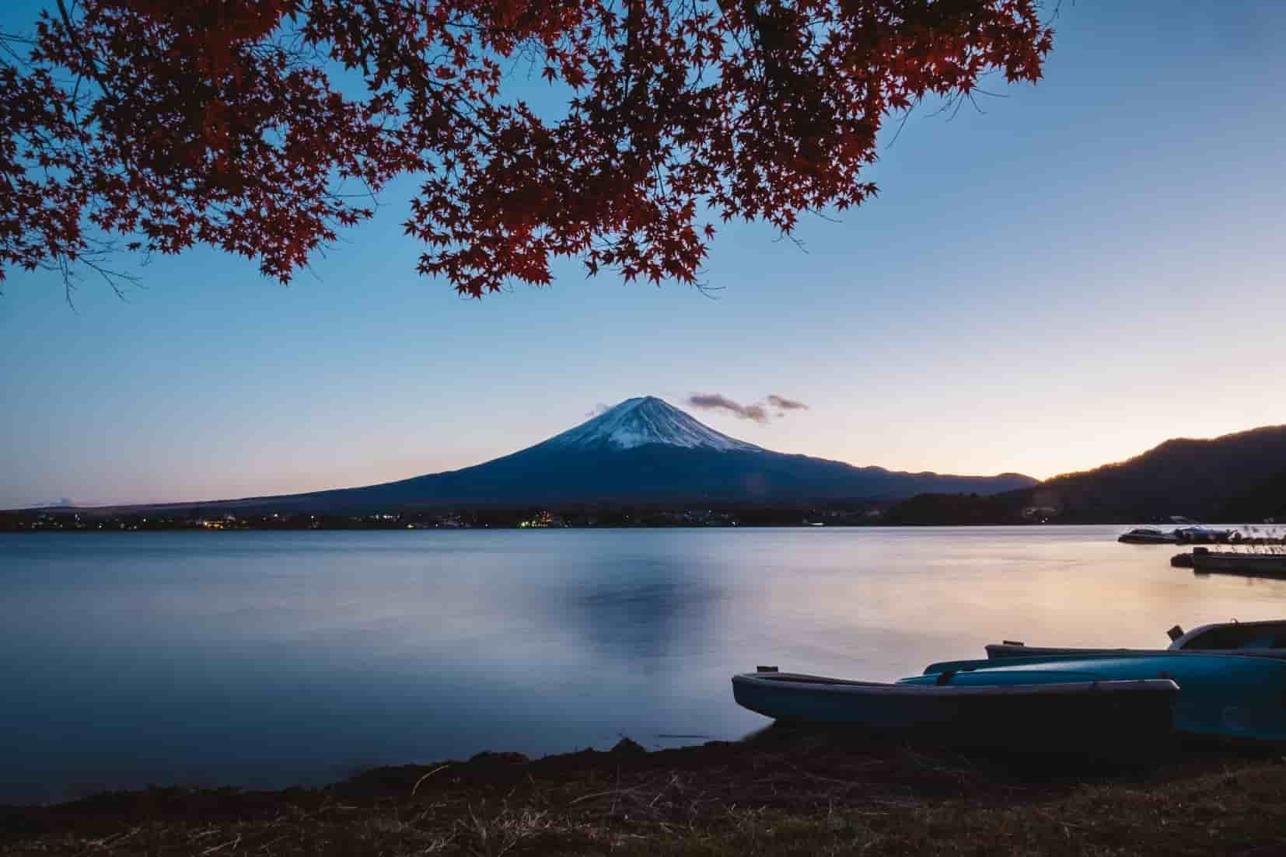
富士山（活火山）

Slide 33
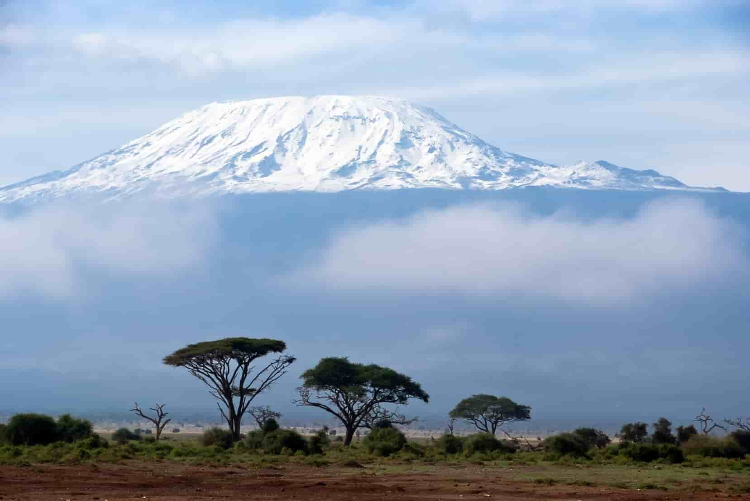
乞力马扎罗山（死火山）

Slide 34
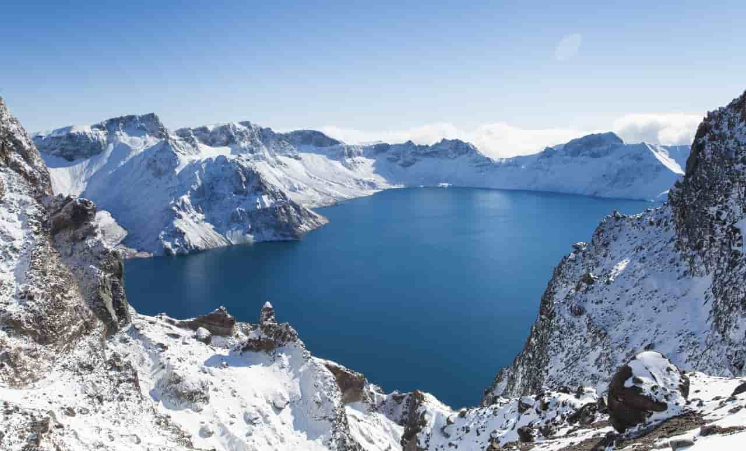
长白山天池（休眠火山）

Slide 35
世界主要火山地震带
菲律宾首都马尼拉

Slide 36
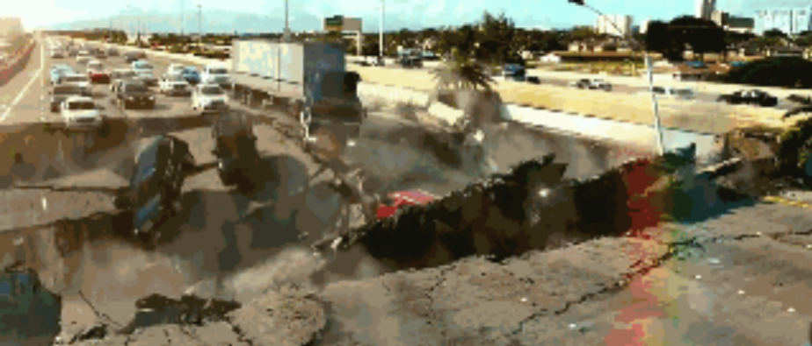
地震：岩层在运动的过程中，还会引起地面的震动，也就是发生地震。

Slide 37
地震的震级：震级是地震释放能量大小的等级。地震释放出的能量越大，震级越高。我国使用国际通用的“里氏震级”标准。
0
3级
5级
7级
强震
大地震
无感地震
有感地震
破坏性地震

Slide 38
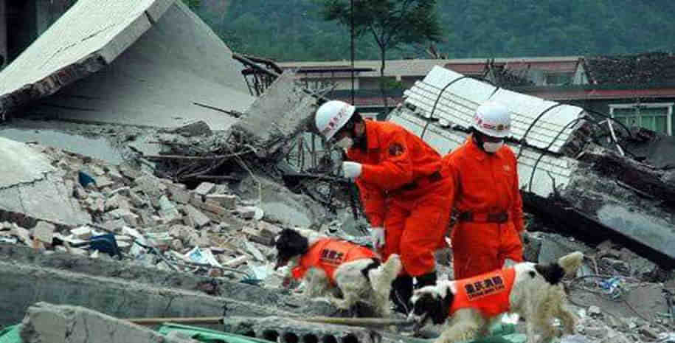
2008年5月12日，我国四川汶川发生8.0级地震，
造成重大人员伤亡和财产损失。
2011年3月11日，日本当地时间14时46分，日本东北部海域发生里氏9.0级地震并引发海啸，造成重大人员伤亡和财产损失。

Slide 39
地震避险指南
● 在室内
地震发生，若住在平房，且离门很近，则应冲出门外。
如住在楼房，可以躲到结实的床、桌下，或躲进跨度较小的房间，如卫生间或厨房，或设支撑三角形空间。要注意保护头部，以防异物砸伤；要用口罩捂住嘴和鼻子，身体取低位。注意千万不要跳楼、跳窗，以免摔伤或被玻璃扎伤；不要上阳台，不要去乘电梯，不要下楼梯，不要到处跑，不要随人流拥挤，这些地方容易崩塌垮掉、发生挤压踩伤。
所有室内人员在初震过后，都要尽快撤出，在广场、公园等地，以避余震。

Slide 40
地震避险指南
● 在户外
就地选择开阔地避震：蹲下或趴，以免摔倒；不要乱跑，避开人多的地方；用书包等保护头部；不要随便返回室内。
避开高大建筑物或构筑物：楼房，特别是有玻璃幕墙的建筑； 过街桥、立交桥上下； 高烟囱、水塔下。
避开危险物、高耸或悬挂物： 变压器、电线杆、路灯等； 广告牌、吊车等。

Slide 41
地震避险指南
● 困在废墟中
如果人员被埋在废墟里，要尽量保持冷静，设法自救。无法脱险时，要保存体力，尽力寻找水和食物，创造生存条件，耐心等待救援人员。要设法移动身边可动之物，扩大空间，进行加固，以防余震。这时不要用明火，防止易燃气泄漏爆炸。要捂住口鼻，防止附近有毒气泄漏。然后找机会呼救，等待救援。

Slide 42
● 假如地震发生时，我们正在家里（楼房），
我们该怎么办？
A
钻到床下或桌子下面
A
躲进厕所里
B
B
C
立即乘电梯下楼
D
从窗户跳下去
F
E
F
E
远离窗户或玻璃家具
顺手带点食物和水

Slide 43
● 如果遇到大地震，你被压在废墟下不能自行
脱险时，你应该怎么办？
A
A
挪开脸前、胸前的杂物，清除灰土，保持呼吸通畅
B
保存体力，维持生命，如果受伤想办法包扎
B
C
高声呼救，直到有人发现为止

